Slide 1

স্বাগতম

Slide 2

পরিচিতি
মোহাঃ সাদিরুল ইসলাম
প্রভাষক (পদার্থবিজ্ঞান )
কানিজ ফাতেমা গার্লস্‌ স্কুল এন্ড কলেজ
মানিকগঞ্জ সদর, মানিকগঞ্জ ।
Email:- sadirul2012@gmail.com
শ্রেণিঃ পঞ্চম
বিষয়ঃ প্রাথমিক বিজ্ঞান
অধ্যায়ঃ চতুর্থ

Slide 3



Slide 4
বায়ু

Slide 5
আজকের পাঠ
বায়ু

Slide 6
শিখনফল
এই পাঠ শেষে শিক্ষার্থীরা-
১। বায়ু কী তা বলতে পারবে ।
২। বায়ুর ধর্ম বলতে পারবে ।
৩। বায়ুর বিভিন্ন ধরণের ব্যবহার বলতে পারবে ।
৪। বায়ুর উপাদান কয়টি ও কী কী তা বলতে পারবে ।
৫। বায়ুর বিভিন্ন উপাদানের ব্যবহার বলতে পারবে ।

Slide 7
১। এর পরমাণুর মধ্যে
কোনো বন্ধন থাকবে না ।
২। এরা জায়গা দখল করবে ,
কিন্তু তা নির্দিষ্ট নয় ।
যে পদার্থের পরমাণুর মধ্যে কোনো বন্ধন থাকে না, জায়গা দখল করে , কিন্তু তা নির্দিষ্ট নয় সে পদার্থকে বায়ু বলে ।

Slide 8
বায়ুর ধর্ম হচ্ছে উচ্চচাপ অঞ্চল থেকে নিম্নচাপ অঞ্চলের দিকে ধাপিত হওয়া ।
বায়ুর উচ্চচাপ অঞ্চল থেকে নিম্নচাপ অঞ্চলের দিকে ধাপিত হওয়াকে বায়ু প্রবাহ বলে ।
এই বায়ু প্রবাহকে বিভিন্ন কাজে ব্যবহার করা যায় ।

Slide 9
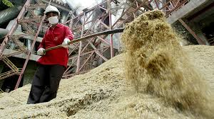
বায়ু প্রবাহকে কাজে লাগিয়ে ফসলের ময়লা দূর করা হয় ।

Slide 10
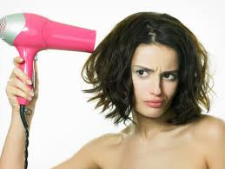

বায়ু প্রবাহকে কাজে লাগিয়ে চুল শুকানো হয় ।

Slide 11
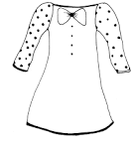
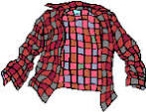
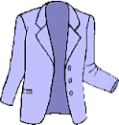

বায়ু প্রবাহকে কাজে লাগিয়ে কাপড় শুকানো হয় ।

Slide 12
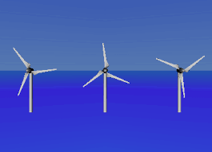
বায়ু প্রবাহকে কাজে লাগিয়ে টার্বাইন ঘুরানো হয় ।

Slide 13


বায়ু প্রবাহকে কাজে লাগিয়ে পালতোলা নৌকা চালানো হয় ।

Slide 14
এক নজরে বায়ু প্রবাহের ব্যবহারঃ
1। বায়ু প্রবাহকে কাজে লাগিয়ে ফসলের ময়লা দূর করা হয় ।
২। বায়ু প্রবাহকে কাজে লাগিয়ে চুল শুকানো হয় ।
৩। বায়ু প্রবাহকে কাজে লাগিয়ে কাপড় শুকানো হয় ।
৪। বায়ু প্রবাহকে কাজে লাগিয়ে টার্বাইন ঘুরানো হয় ।
৫।বায়ু প্রবাহকে কাজে লাগিয়ে পালতোলা নৌকা চালানো হয় ।

Slide 15
৪টি
বায়ুর উপাদান
১। O₂ = অক্সিজেন
২। N₂ = নাইট্রোজেন
৩। CO₂ = কার্বনডাইঅক্সাইড
৪। = জলীয়বাষ্প
N₂
O₂
বায়ু
CO₂

Slide 16
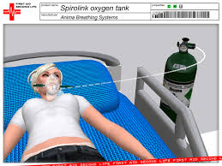
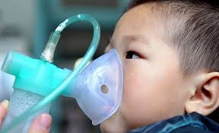
বায়ুর একটি উপাদান- অক্সিজেন -এর ব্যবহারঃ
শ্বাসকষ্টের রোগীদের জন্য অনেক সময় সিলিন্ডার থেকে অক্সিজেন দেওয়া হয় ।

Slide 17
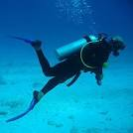
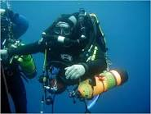
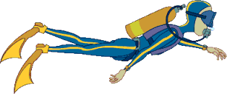
ডুবুরিরা পানির নিচে সিলিন্ডার থেকে অক্সিজেন গ্রহণ করে থাকে ।

Slide 18
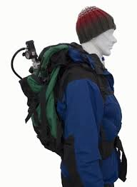
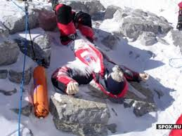
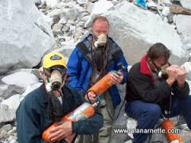
উঁচু পর্বতে, পর্বত আরোহীরা সিলিন্ডার থেকে অক্সিজেন গ্রহণ করে থাকে ।

Slide 19
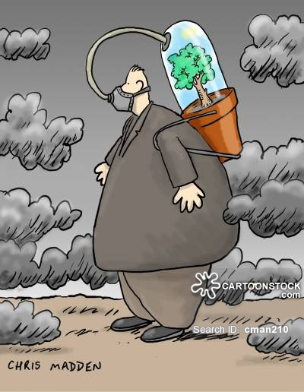
মানুষ উদ্ভিদ থেকে অক্সিজেন গ্রহণ করে থাকে ।
O₂

Slide 20
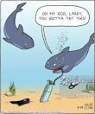
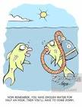
মাছও অক্সিজেন গ্রহণ করে থাকে ।

Slide 21


O₂
O₂
পানিতে যে বায়ু আছে সেই বায়ু থেকে মাছ অক্সিজেন গ্রহণ করে থাকে ।

Slide 22
অক্সিজেন আগুন জ্বালাতে সাহায্য করে ।

Slide 23


O₂
O₂
মানুষ উদ্ভিদ থেকে অক্সিজেন গ্রহণ করে থাকে ।

Slide 24
CO₂
CO₂
উদ্ভিদ মানুষ থেকে কার্বনডাইঅক্সাইড গ্রহণ করে থাকে।

Slide 25
O₂
CO₂
CO₂
O₂
মানুষ উদ্ভিদ থেকে অক্সিজেন গ্রহণ করে ।
এবং উদ্ভিদ মানুষ থেকে কার্বনডাইঅক্সাইড গ্রহণ করে।

Slide 26
এক নজরে বায়ু প্রবাহের ব্যবহারঃ
১। শ্বাসকষ্টের রোগীদের জন্য অনেক সময় সিলিন্ডার থেকে অক্সিজেন দেওয়া হয় ।
২। ডুবুরিরা পানির নিচে সিলিন্ডার থেকে অক্সিজেন গ্রহণ করে থাকে ।
৩। উঁচু পর্বতে, পর্বত আরোহীরা সিলিন্ডার থেকে অক্সিজেন গ্রহণ করে থাকে ।
৪। মানুষ উদ্ভিদ থেকে অক্সিজেন গ্রহণ করে থাকে ।
৫। পানিতে যে বায়ু আছে সেই বায়ু থেকে মাছ অক্সিজেন গ্রহণ করে থাকে ।
৬। অক্সিজেন আগুন জ্বালাতে সাহায্য করে ।

Slide 27
জোড়ায় কাজ
বায়ু ও অক্সিজেনের ২টি করে ব্যবহার লেখ ।

Slide 28
মূল্যায়নঃ
১। বায়ুর উপাদান কয়টি ।
২। বায়ুর উপাদানগুলোর নাম বল ।
৩। উঁচু পর্বতে ওঠার সময় সাথে কি রাখা জরুরি ।
৪। ডুবুরিরা পানির নিচে সাথে করে যে সিলিন্ডারটি
নিয়ে যায়, সেটিতে কি থাকে ?

Slide 29
বাড়ির কাজ
১। বায়ুর ধর্ম কী? ইহার ৪টি ব্যবহার লেখ ।
২। দৈনন্দিন জীবনে অক্সিজেনের ৫টি ব্যবহার
উল্লেখ করো ।

Slide 30
ধন্যবাদ

